Slide 1




BÀI TIỂU LUẬN
HỌC PHẦN PHÂN TÍCH DỮ LIỆU LỚN
Đề tài: Tìm hiểu phân tích dữ liệu lớn trong lĩnh vực kinh doanh và
áp dụng phân tích tập dữ liệu Superstore trên Power BI
Giáo viên hướng dẫn: Ngô Hữu Huy
Nhóm sinh viên thực hiện:
Khuất Đình Lễ
Trần Trung Kiên
Bùi Quang Huy

Slide 2
Nội dung chính :
- Cơ sở lý thuyết & Công cụ POWER BI.
- Bài toán phân tích tập dữ liệu Superstore trên Power BI.
- Kết quả đạt được và thiếu sót.

Slide 3

Cơ sở lý thuyết
Khái niệm về dữ liệu lớn
- Dữ liệu lớn (Big data) là một thuật ngữ chỉ bộ dữ liệu lớn hoặc phức tạp mà các phương pháp truyền thống không đủ các ứng dụng để xử lý dữ liệu này.
- Qua thống kê và tổng hợp, nguồn dữ liệu lớn được hình thành chủ yếu từ
6 nguồn:
+ Dữ liệu hành chính
+ Dữ liệu từ hoạt động thương mại
+ Dữ liệu từ các thiết bị cảm biến
+ Dữ liệu từ các thiết bị theo dõi
+ Dữ liệu từ các hành vi
+ Dữ liệu từ các thông tin về ý kiến, quan điểm của các cá nhân,...

Slide 4
Sự khác biệt giữa dữ liệu lớn với dữ liệu truyền thống
- Dữ liệu lớn khác với dữ liệu truyền thống
(ví dụ, kho dữ liệu - Data Warehouse) ở 4 điểm cơ bản:
+ Dữ liệu đa dạng hơn: chúng ta thường phải trả lời các câu hỏi: Dữ liệu lấy ra kiểu gì? định dạng dữ liệu như thế nào? Đối với dữ liệu lớn, không phải trả lời các câu hỏi trên.
+ Lưu trữ dữ liệu lớn hơn: Lưu trữ dữ liệu truyền thống vô cùng phức tạp và luôn đặt ra câu hỏi lưu như thế nào? Dung lượng kho lưu trữ bao nhiêu là đủ? Gắn kèm với câu hỏi đó là chi phí đầu tư tương ứng. Công nghệ lưu trữ dữ liệu lớn hiện nay đã phần nào có thể giải quyết được vấn đề trên nhờ những công nghệ lưu trữ đám mây

Slide 5
Sự khác biệt giữa dữ liệu lớn với dữ liệu truyền thống
+ Truy vấn nhanh hơn: Dữ liệu lớn được cập nhật liên tục, trong khi đó kho dữ liệu truyền thống thì lâu lâu mới được cập nhật và trong tình trạng không theo dõi thường xuyên gây ra tình trạng lỗi cấu trúc truy vấn dẫn đến không tìm kiếm được thông tin đáp ứng theo yêu cầu.
+ Độ chính xác cao hơn: Dữ liệu lớn khi đưa vào sử dụng thường được kiểm định lại dữ liệu với những điều kiện chặt chẽ, số lượng thông tin được kiểm tra thông thường rất lớn, và đảm bảo về nguồn lấy dữ liệu không có sự tác động của con người vào thay đổi số liệu thu thập.

Slide 6

Ứng dụng của big data trong lĩnh vực kinh doanh
Big Data (Dữ Liệu Lớn) có ứng dụng rất lớn trong thế giới kinh doanh. Chính vì thế những người làm kinh doanh cần tìm hiểu về khoa học dữ liệu để hiểu đầy đủ về tác động của Big Data đến môi trường kinh doanh và cách tạo ra giá trị thực thông qua phân tích.
+ Quản lý rủi ro
+ Hiểu khách hàng tốt hơn
+ Hiểu đối thủ
+ Cá nhân hóa hoạt động tiếp thị
+ xác định xu hướng
+ Quản lý nguồn nhân lực

Slide 7
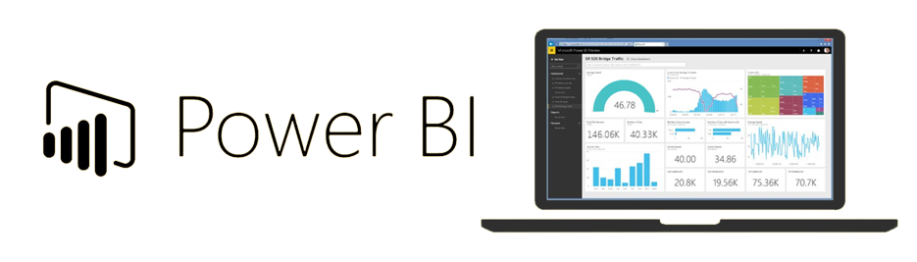
CÔNG CỤ POWER BI
Power BI là tên gọi chung của một bộ các ứng dụng và dịch vụ trên nền tảng đám mây, có giao diện vô cùng thân thiện với người dùng. Nó là một công cụ BI và trực quan hóa dữ liệu từ các nguồn khác nhau để trở thành một bảng dashboard có thể tương tác trực tiếp và các báo cáo phân tích.

Slide 8
Ưu và nhược điểm :
Ưu điểm của Power BI :
+ Có khả năng trình chiếu ngay trên ứng dụng.
+ Cung cấp bảng dashboard và báo cáo được xây dựng sẵn, là giải pháp dành cho SaaS.
+ Đưa ra các bảng dashboard được cập nhật real-time.
+ Việc kết nối đến nguồn dữ liệu qua đám mây hoặc ngay trên hệ thống của doanh nghiệp, được bảo mật và đáng tin cậy.
+ Triển khai nhanh, đa cấu hình, và có môi trường bảo mật.
+ Khai thác dữ liệu thông qua các ngôn ngữ truy vấn tự nhiên.
+ Có khả năng xây dựng dashboard được trực quan hóa.
+ Có nhiều tính năng phù hợp với người dùng Excel.
+ Các câu hỏi về khả năng kết nối với cơ sở dữ liệu mở rộng được công bố trên website.

Slide 9
Ưu và nhược điểm :
Nhược điểm của Power BI :
+ Dashboard và báo cáo chỉ có thể được chia sẻ với những người dùng có cùng tên miền email.
+ Power BI sẽ không kết hợp các dữ liệu được nhập vào từ những kết nối theo thời gian thực.
+ Power BI không chấp nhận những file lớn hơn 250MB và các file được nén bởi các dữ liệu X trong các cơ sở dữ liệu trong bộ nhớ.
+ Power BI không chấp nhận những file lớn hơn 1GB.
+ Các dashboard này sẽ không thể chia sẻ cho người dùng, tài khoản khác hoặc các thông số thực tế khác.
+ Có rất ít nguồn dữ liệu cho phép kết nối real-time với các báo cáo và dashboard trên Power BI.

Slide 10
Bài toán phân tích tập dữ liệu Superstore trên Power BI
Mô tả bài toán:
Đây là tập dữ liệu bán hàng của một cửa hàng từ năm 2012 đến năm 2015. Nó cho thấy sự chuyển dịch cơ cấu của hàng xuất ra hàng năm và sự phát triển của cửa hàng theo từng mức thời gian. Và cho thấy sự thay đổi nhu cầu của người tiêu dùng theo thời gian dựa vào đó ta dự đoán được hướng phát triển của cửa hàng trong tương lai

Slide 11
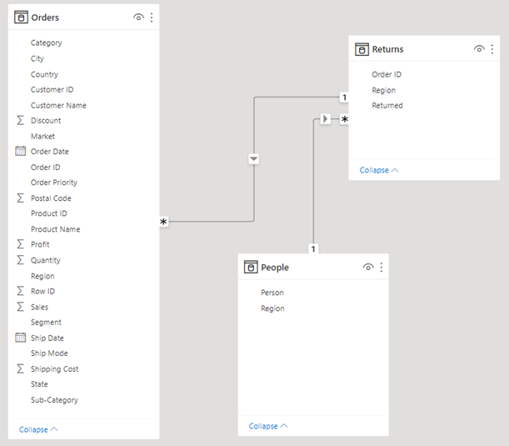
Mô tả và phân tích tập dữ liệu
Tập dữ liệu gồm 3 bảng : Orders, Returns, People.
Mối quan hệ giữa các bảng :
- Return với Orders : 1 – any ( liên kết qua trường Order ID )
- People với Return : 1 – any ( liên kết qua trường Region )
Hình Relationship giữa các bảng

Slide 12
Thông tin chi tiết của các bảng :
Bảng Order :
Các thông tin ngày tháng của đơn hàng, nhận và giao hàng, mức độ ưu tiên giao hàng, các thông tin của khách hàng, thông tin mặt hàng, thị trường
Bảng Return :
Nêu các thông tin về đơn hàng được trả lại, Tình trạng đơn hàng.
Bảng People : Nêu họ và tên chủ chi nhánh và khu vực quản lý

Slide 13
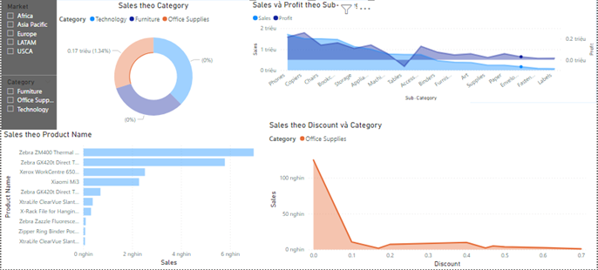
• Bảng so sánh giữa các khu vực.

Slide 14
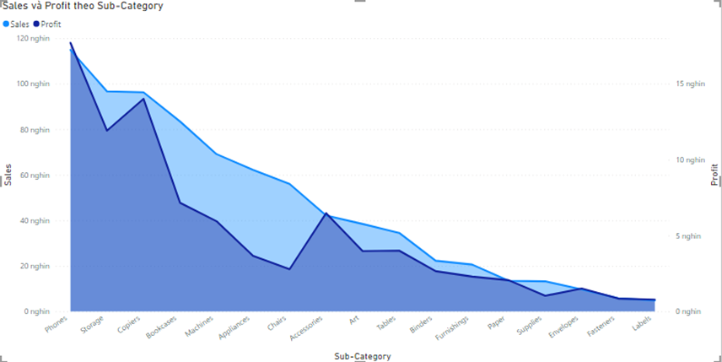
Biểu đồ so sales và frofit theo sub-category:

Slide 15
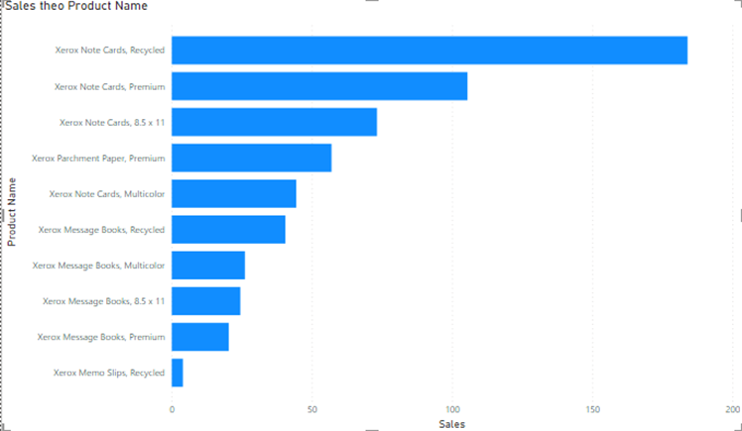
-Biểu đồ sales theo product name:

Slide 16
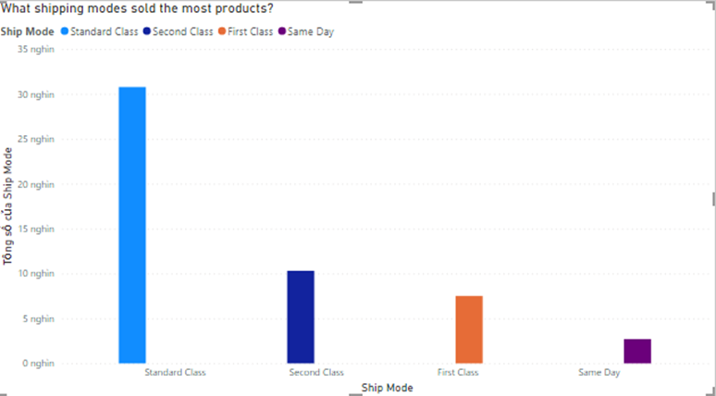
• Biểu đồ what shipping modes sold the most product

Slide 17
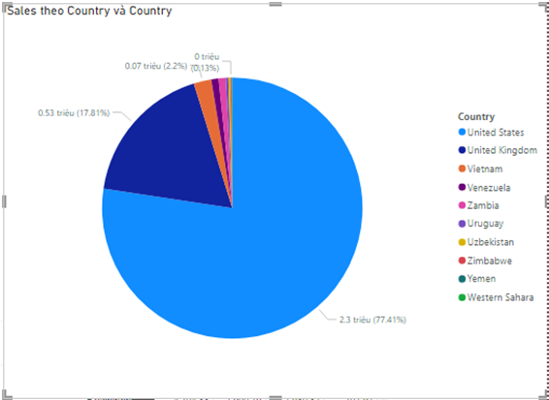
• Biểu đồ sales theo country

Slide 18
KẾT LUẬN
- Đã bước đầu nắm được các phân tích dữ liệu.
- Đã nắm giữ nhứng kiến thức cơ bản về PowerBi cũng như các sử dung.
- Phân tích và chỉ ra những bước phân tích và kết quả phân tích cơ bản.
+ Bên cạnh đó cũng có những nhược điểm và thiếu sót trong quá trình thực hiện bài phân tích:
- Chưa tận dụng được hết những dữ liệu đã có.
- Để sót một vài thông tin quan trọng trong quá trình phân tích.
- Do thời gian tiếp xúc không quá dài nên còn thiếu sót trong những kiến thức cơ bản cần phải bổ sung.

Slide 19

Thank
you!

